Slide 1
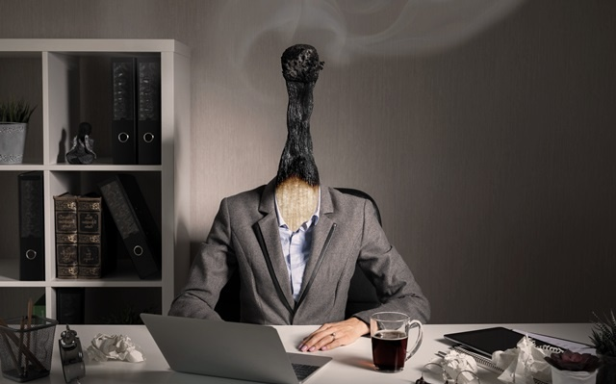
Эмоциональное выгорание педагогов: причины и пути решения
Никифорова Е.В.

Slide 2
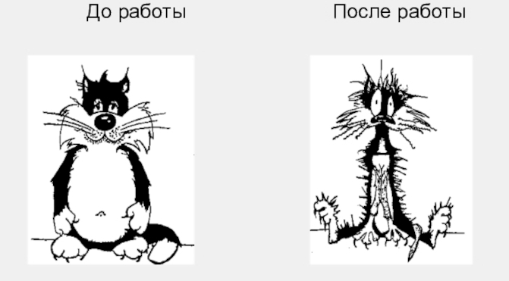
Синдром эмоционального выгорания (англ. burnout) — понятие, введённое в психологию американским психиатром Гербертом Фрейденбергом в 1974 году для обозначения душевного состояния людей, которые испытывают разочарование, опустошенность, сопровождающиеся нарастающим безразличием к своей работе.

Slide 3
ФИЗИЧЕСКИЕ:
усталость
истощение
головокружение
плохой сон
и т.д.
ЭМОЦИОНАЛЬНЫЕ:
тревога
беспокойство
раздражительность
плаксивость
и т.д.
СИМПТОМЫ ЭМОЦИОНАЛЬНОГО ВЫГОРАНИЯ
ПОВЕДЕНЧЕСКИЕ:
импульсивное, агрессивное поведение
конфликтность
несчастные случаи
ИНТЕЛЛЕКТУАЛЬНЫЕ:
потеря интереса к творчеству
рутина, шаблоны
потеря мотивации
СОЦИАЛЬНЫЕ:
замкнутость
потеря интереса к досугу, хобби

Slide 4
Физиологические реакции
Сигнал тревоги
Боевая готовность
Сужение сосудов
(наименьшая потеря крови)
Выработка адреналина и норадреналина в надпочечниках
Выработка стрессовых гормонов (кортизол и кортизон)
для сохранения боевой готовности

Slide 5
РЕАКЦИЯ НА СТРЕСС
Стрессор
(страх, опасность)
Животный мир
Общество людей
Мобилизация организма
Мобилизация организма
Природная реакция
(крик, драка, побег)
Недопустимо проявление природной реакции
Возвращение в исходное состояние организма
Нет возвращения в исходное состояние
(последствие конфликта)

Slide 6
Стадии сэв
1
НЕРВНОЕ (ТРЕВОЖНОЕ) НАПРЯЖЕНИЕ
Его создают хроническая психоэмоциональная атмосфера, дестабилизирующая обстановка, повышенная ответственность, трудность контингента
2
РЕЗИСТЕНЦИЯ
(СОПРОТИВЛЕНИЕ)
Педагог пытается оградить себя от неприятный впечатлений
3
ИСТОЩЕНИЕ
Оскудение психических ресурсов, снижение эмоционального тонуса, которое наступает вследствие того, что проявленное сопротивление оказалось неэффективным

Slide 7
ПРИЧИНЫ, ВЫЗЫВАЮЩИЕ сэв
ПРИЧИНЫ
ВНЕШНИЕ:
Организационные и факторы, включающие условия работы и социально-психологические условия деятельности
ВНУТРЕННИЕ:
Индивидуально-психологические особенности личности
Неблагоприятная психологическая атмосфера профессиональной деятельности
Отсутствие должных условий труда
Тоталитарный стиль руководства
Тип нервной системы
Тип характера
Повышенная ответственность за труд и результаты

Slide 8
Кто наиболее склонен к эмоциональному выгоранию
Педагоги с 20-ти летнем стажем
Молодые педагоги. Объясняется это:
недоверием родителей и коллег
несоответствием реальной действительности и ожиданий
отсутствием необходимого опыта общения с учениками
Люди, не состоящие в браке
Люди с низкой самооценкой
Интроверты

Slide 9
На эмоциональном уровне
(освоение антистрессовых методик)
На интеллектуальном уровне
(освоение новых инновационных технологий, методик, участие в конкурсах пед.мастерства)
На мировоззренческом уровне
(развитие позитивного мышления)
Способы профилактики выгорания
На физиологическом уровне (здоровый образ жизни, питание, сон)

Slide 10
Дополнительные важные рекомендации педагогам по профилактике эмоционального выгорания
1. Думайте о чем-то хорошем отбрасывайте плохие мысли. Позитивное мышление и оптимизм – это залог здоровья и благополучия.
2. Откажитесь от перфекционизма. Совершенство не всегда достижимо, а если даже достижимо, то оно не всегда этого стоит.
3. Каждое утро, поднимаясь из кровати, улыбнитесь, напомните себе, что все будет хорошо, вы обворожительны и прекрасны. Улыбайтесь! Даже если не хочется.
4. Руководите своими эмоциями!
5. Не забывайте хвалить себя!
6. Поднимайте себе сами настроение! Не ждите этого от других людей!
7. Не пренебрегайте общением!

Slide 11
8. Планируйте не только свое рабочее время, но и свой отдых. Устанавливайте приоритеты.
9. Не забывайте выделять время для себя: примите расслабляющую ванну, почитайте любимую книгу, сделайте косметические процедуры и тому подобное! Устраивайте для себя небольшие праздники! Если Вы будете выглядеть лучше, то это может заставить Вас и чувствовать себя лучше.
10. Если негативные эмоции захватили вас во время общения, то сделайте паузу, помолчите несколько минут, посчитайте до 10, выйдите из помещения, займитесь другим видом деятельности: переберите бумаги на столе, поговорите со своими коллегами на нейтральные темы, подойдите к окну и посмотрите в него, рассмотрите уличное движение, небо, деревья, порадуйтесь погоде, солнцу.
11. Не ввязывайтесь в ненужную конкуренцию. В жизни случаются ситуации, когда конкуренция неизбежна. Но чрезмерное стремление "быть первым" создает чувство напряжения и тревоги, делает нас агрессивными, что, в свою очередь, способствует возникновению синдрома эмоционального выгорания.

Slide 12
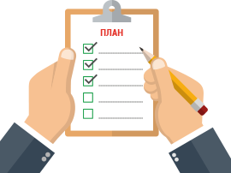
12. Не избегайте обсуждения и разговоров о неприятных для вас ситуациях. Но и не забывайте при этом рассказать о своих достижениях и успехах.
13. Не стесняйтесь просить помощи и принимать ее.
14. Определите для себя краткосрочные и долгосрочные цели. Достижение краткосрочных целей поднимает самооценку и закладывает уверенность и мотивацию в достижении долгосрочных. Наличие плана действий уменьшает тревогу и страх о будущем.
15. Не ждите того, что тяжелые состояния, характерные для синдрома эмоционального выгорания, пройдут сами собой. Если не предпринимать никаких действий, ваше состояние будет только усугубляться.

Slide 13
Спасибо за внимание!

